Slide 1
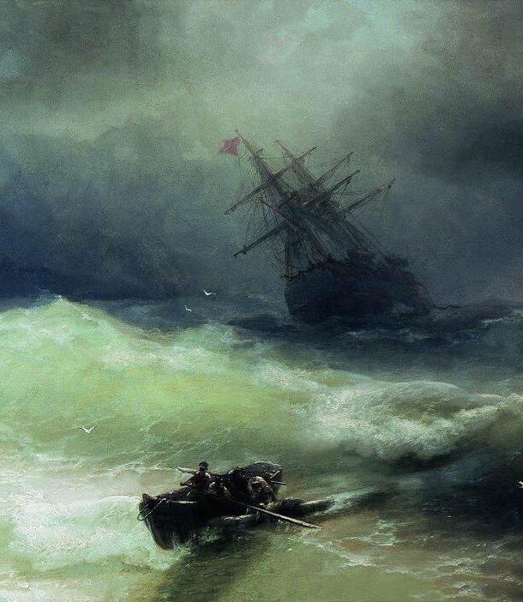
Omero, Odissea. Lettura e commento dei libri XIII-XXIII
Lezione 3, (2024-2025)

Slide 2
La «dizione epica»
La lingua dei poemi omerici è una lingua del tutto artificiale, letteraria: non fu mai parlata effettivamente in Grecia. Essa deriva infatti dalla commistione di più dialetti greci, cioè varianti di quella lingua che noi chiamiamo genericamente «greco antico» (e che, in realtà, non fu unitaria fino all’età ellenistica). Il «dialetto» studiato a scuola è lo ionico-attico, la lingua parlata ad Atene e nei suoi possedimenti in età classica (V – IV sec. a.C.).
Essa risente inoltre della fruizione orale dei poemi omerici, e presenta quindi molte ripetizioni, sia di singole espressioni (formule; es. «quando venne Aurora dalle dita rosate…») che di intere scene (ad esempio, la vestizione di un eroe). Ciò facilitava da un lato la memoria dell’aedo, e dall’altro rendeva il contenuto immediatamente riconoscibile a chi ascoltava.

Slide 3
Il verso epico, l’esametro
Un esametro è un verso costituito da 6 (esa-) piedi, ossia piccole parti di verso una dopo l’altra. Questi piedi sono chiamati dattili o spondei.
Come si costituisce un piede? Esso è composto da una breve sequenza di sillabe, che vengono giudicate in base alla loro lunghezza; esse, infatti, possono essere «brevi» o «lunghe». Le sillabe brevi venivano pronunciate più velocemente, mentre quelle lunghe con più lentezza.
Non sappiamo, però, come i Greci e i Latini leggessero effettivamente la loro poesia; tuttavia cerchiamo di riprodurre la scansione dei piedi mettendo l’accento sulle sillabe lunghe e lasciando atone quelle brevi.
Da qui, la «cantilena» che si sente quando leggiamo la poesia latina e greca.

Slide 4
Il proemio dell’Odissea (I, 1-10)
Ἄνδρα μοι ἔννεπε, Μοῦσα, πολύτροπον, ὃς μάλα πολλὰ
πλάγχθη, ἐπεὶ Τροίης ἱερὸν πτολίεθρον ἔπερσε·
πολλῶν δ’ ἀνθρώπων ἴδεν ἄστεα καὶ νόον ἔγνω,
πολλὰ δ’ ὅ γ’ ἐν πόντῳ πάθεν ἄλγεα ὃν κατὰ θυμόν,
ἀρνύμενος ἥν τε ψυχὴν καὶ νόστον ἑταίρων.
ἀλλ’ οὐδ’ ὧς ἑτάρους ἐρρύσατο, ἱέμενός περ·
αὐτῶν γὰρ σφετέρῃσιν ἀτασθαλίῃσιν ὄλοντο,
νήπιοι, οἳ κατὰ βοῦς Ὑπερίονος Ἠελίοιο
ἤσθιον· αὐτὰρ ὁ τοῖσιν ἀφείλετο νόστιμον ἦμαρ.
τῶν ἁμόθεν γε, θεά, θύγατερ Διός, εἰπὲ καὶ ἡμῖν.

Slide 5
Traduzione
L’uomo ricco d’astuzie raccontami, o Musa, che a lungo
errò dopo ch’ebbe distrutto la rocca sacra di Troia;
di molti uomini le città vide e conobbe la mente,
molti dolori patì in cuore sul mare,
lottando per la sua vita e per il ritorno dei suoi.
Ma non li salvò, benché tanto volesse,
per loro propria follia si perdettero, pazzi!
che mangiarono i buoi del Sole Iperione,
e il Sole distrusse il giorno del loro ritorno.
Anche a noi di’ qualcosa di queste avventure, o dea, figlia di Zeus.

Slide 6
Commento (1)
v. 1, Ἄνδρα. Il testo si apre con la parola «uomo», dato che la vicenda umana, singolare, di Ulisse è il tema di tutto il poema; l’Iliade, invece, si apriva con la parola μῆνιν, «ira», dato che il tema portante era appunto l’ira di Achille.
v. 1, μοι ἔννεπε, Μοῦσα. L’aedo non inventa la storia, come un autore moderno, ma è soltanto il tramite della divinità, che parla attraverso di lui.
v. 1, πολύτροπον. Ulisse è uomo «dai numerosi giri» (dall’aggettivo πολύς “molto” e dal verbo τρέπειν “girare”). È un uomo ricco di ingegno, astuto, capace di “volgere” a suo favore situazioni pericolose, di ingannare e di ingegnarsi per scovare soluzioni impreviste. Se nell’Odissea questa caratterizzazione è positiva, in altri testi, come l’Eneide, Ulisse è definito un ingannatore.

Slide 7
Commento (2)
vv.8-9. Allusione alla vicenda raccontata da Ulisse ai Feaci, cioè l’errore dei compagni superstiti, che, giunti in Trinacria, mangiano i buoi sacri al Sole, il che causa l’ennesima tempesta che sospinge Odisseo, rimasto solo, ad Ogigia da Calipso.

Slide 8
Il proemio dell’Odissea (I, 10-20)
ἔνθ’ ἄλλοι μὲν πάντες, ὅσοι φύγον αἰπὺν ὄλεθρον,
οἴκοι ἔσαν, πόλεμόν τε πεφευγότες ἠδὲ θάλασσαν·
τὸν δ’ οἶον, νόστου κεχρημένον ἠδὲ γυναικός,
νύμφη πότνι’ ἔρυκε Καλυψώ, δῖα θεάων,
ἐν σπέσσι γλαφυροῖσι, λιλαιομένη πόσιν εἶναι.
ἀλλ’ ὅτε δὴ ἔτος ἦλθε περιπλομένων ἐνιαυτῶν,
τῷ οἱ ἐπεκλώσαντο θεοὶ οἶκόνδε νέεσθαι
εἰς Ἰθάκην, οὐδ’ ἔνθα πεφυγμένος ἦεν ἀέθλων
καὶ μετὰ οἷσι φίλοισι· θεοὶ δ’ ἐλέαιρον ἅπαντες
νόσφι Ποσειδάωνος· ὁ δ’ ἀσπερχὲς μενέαινεν
ἀντιθέῳ Ὀδυσῆϊ πάρος ἣν γαῖαν ἱκέσθαι.

Slide 9
Traduzione
vv. 10-13
Allora tutti gli altri, quanti evitarono l’abisso di morte,
erano a casa, scampati dalla guerra e dal mare;
lui solo, che sospirava il ritorno e la sposa,
la veneranda ninfa Calipso, la splendida dea, tratteneva
negli antri profondi, volendo che le fosse marito.

Slide 10
Traduzione
vv. 14-20
E quando anche l’anno arrivò, nel girare del tempo,
in cui gli filarono i numi che in patria tornasse,
in Itaca, neppure là doveva sfuggire alle prove,
neppure fra i suoi. Tutti gli dèi ne avevan pietà,
ma non Poseidone; questi serbava rancore violento
contro il divino Odisseo, prima che in patria arrivasse.

Slide 11
Commento
v. 10, ἄλλοι μὲν πάντες. Un altro riferimento agli altri nostoi (ritorni) dei vari eroi della guerra di Troia.
v. 12, νόστου … γυναικός. I due elementi ricorrenti nella prima parte dell’Odissea sono appunto il desiderio per la propria patria, Itaca, e la propria moglie, Penelope.
v. 16, ἐπεκλώσαντο θεοὶ. La decisione degli dei è indicata dal verbo «filare», che allude all’azione delle Parche, le tre dee filatrici che presiedevano al Fato, cioè il destino degli uomini.

